Slide 1
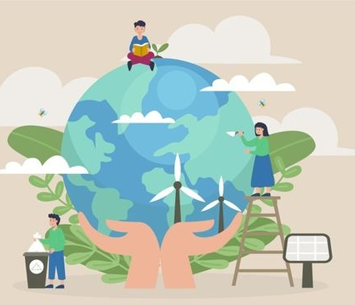
ԷՆԵՐԳԱԽՆԱՅՈՂՈՒԹՅՈՒՆԸ ՏԱՆԸ

Slide 2
Մեզանից յուրաքանչյուրը, լինելով էներգիա օգտագործող, կարղ է իր ներդրումն ունենալ էներիայի խնայողության գործում և նպաստել բնության պահպանությանը։
Դրա համար մենք պետք է կարողանանք որոշել մեր կենցաղում, շրջապատում որ դեպքում է անտեղի վատնվում էներգիան, ինչ եղանակներով մենք կարող ենք խուսափել էներգիայի կորուստներից, խնայողաբար օգատագործել այն։
Էներգախնայողությունը մարդկանց բարեկցության մակարդակը բարձացնելու, շրջակա միջավայրը պահպանելու ազդեցիկ գործոններից է։ Էներագախնայողությանն ուղղված միջոցառումները գերակշռող դեպքերում նյութական ծախսեր չեն պահանջում և կախված են մարդկանց տեղեկացվածությունից և հետաքրքրվածությունից։ Այն կարելի է համարել էներգիայի նոր աղբյուր։

Slide 3
ԷՆԵՐԳԻԱՅԻ ՀԻՄՆԱԿԱՆ ԱՂԲՅՈՒՐՆԵՐԸ
Էներգիան մարմնի աշխատանք կատարելու հատկությունն է։ Այն բնության մեջ հանդես է գալիս տարբեր ձևերով, և կախված աղբյուրի տեսակից ունի տարբեր անվանումներ` ջերմային էներգիա, էլեկտրական էներգիա, քիմիական էներգիա, ճառագայթային էներգիա, միջուկային էներգիա և այլն։
Չվերականգնվող
Վերականգնվող
Ռադիոակտիվ մետաղներ ուրան, պլուտոնիում
Հիդրէներգիա
Ածխաջրածիններ/հանածո վառելիք
Մակընթացության և սեղատվության էներգիա
Նավթ
Գեոթերմալ էներգիա
Բնական գազ
Քամու էներգիա
Քարածուխ ու գորշ ա
ծուխ
Արևային էներգիա
Տորֆ
Կենսազանգվածի էներգիա

Slide 4
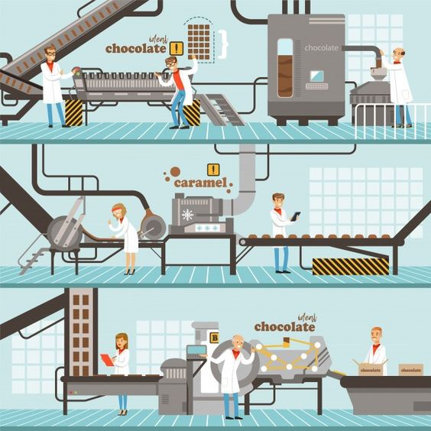
ԷՆԵՐԳԻԱՅԻ ԾԱԽՍՄԱՆ ՕՐԻԱՆԿ
Այն ամենը, ինչ ստեղծվել է աշխարհում բնության կամ մարդու կողմից, էներգիայի օգտագործման արդյունք է։
Շոկոլադե սալիկը խանութում է հայտնվել գործարնից, որտեղ այն արտադրվել և փաթեթավորվել է, ինչի համար օգտագործվել է դաշտերից բերված կակաոյի պտուղն ու շաքարը։Բոլոր մարդիկ,ովքեր աշխատել են այս շոկոլադե սալիկի ստեղծման վրա, սնվել և հագնվել են, ինչի համար ևս ծախսվել է էներգիա։ Հաստոցների ստեղծման համար նույնպես ծախսվել է շատ էներգիա։

Slide 5
Էլեկտրաէներգիայի ծախսման դիագրամ

Slide 6
Ինչ պետք է անել
Անջատենք սենյակի լույսը, երբ դուրս ենք գալիս սենյակից։
Գրել և վերլուծել էներգիայի ծախսերը։
Ամբողջությամբ բեռնել լվացքի մեքենան օգտագործելիս։
Սառնարանը տեղադրել զով տեղում։
Չծածկել ջեռուցվող սարքերը։
Օգտագործել էներգաղնայող լամպեր։
Արագ օդափոխել սենյակը։
Ձմռանը ջերմամեկուսացնել պատուհանները։
Ջերմամեկուսացնել պատուհանների ապակիները
Պատրաստելիս կափարիչով ծածկել կաթսան։
Ապասառեցնել սառնարանը։
Սպասքը լվանալիս ծորակը փակել անհրաժեշտության դեպքում
Հաճախ ընդունել ցնցուղ
Ոչ հաճախ լոգանք
Ձմռանը իջեցնել բնակարանի ջեռուցումը երբ երկար ժամանակ տանը չեք լինում
Նաև գիշերները
Վերանորոգել հին սարքավորումները
Համակարգիչը և հեռուստացույցը անջատված պահել

Slide 7
Հեռուստացույց
Ինչպես խնայել հեռուստացույցի ծախսած էներգիան
Աշխատել գնել A(A+, A++, A+++)կամ B դասի հեռուստացույցեր
Եթե չեք դիտում հեռուստացույց անջտեք այն
Հեռուստացույցը էներգիա է ծախսում նաև անջատման ռեժիմում, անջատեք այն նաև վարդակից
Օգտվել կարգավորման ծրագրից,որպեսզի այն ավտոմատ անջատվի
Հեռուստացույցները տարբեր են լինում, տարբեր է նաև նանց ծախսած էներգիան։ Այն կախված է տեսակից, էներգարդյունավետության դասից, աշխատանքի ռեժիմից և այլնից։Հեռուստացույց գնելիս սովորաբար հաշվի են առնում ապրանքանիշը,ֆիրման, էկրանի չափը,սակայն հազվադեպ են ուշադրություն դարձնում ծախսվող էներգիային։
Հեռուստացույցները տարբեր են լինում, տարբեր է նաև նանց ծախսած էներգիան։ Այն կախված է տեսակից, էներգարդյունավետության դասից, աշխատանքի ռեժիմից և այլնից։Հեռուստացույց գնելիս սովորաբար հաշվի են առնում ապրանքանիշը,ֆիրման, էկրանի չափը,սակայն հազվադեպ են ուշադրություն դարձնում ծախսվող էներգիային։

Slide 8
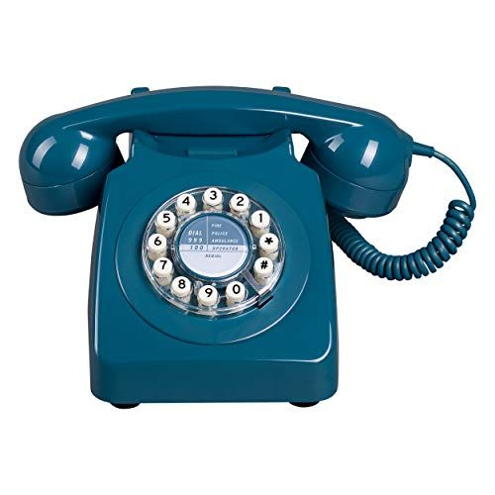
Հաշված է, որ մեկ բջջային հեռախոսի լիցքավորումը արտանետում է 0,3կգ CO2, իսկ եթե սարքը մշտապես
միացված է վարդակին, սակայն չի օգտագործվում, արտանետում է 2,4կգCO2:
Մեկ SMS- հաղորդագրությունը արտանետում է 0,014գ CO2: Մեկ որոնումը Google-ում 0,2գ CO2
Համակարգիչը աշխատանքային ռեժիմում ծախսում է մինչև 400-500Վտ զորություն։ Հաճախ ամբողջ օրը
Համակարգիչը միացած ենք թողնում, անկախ այն հանգամանքից աշխատում ենք նրանով, թե ոչ։
Նույնիսկ
Քնի ռեժիմում նրա ծախսը կազմում է 100-200Վտ։ և եթե այն օրական 2 ժամ գտնվում է այդ վիճակում, ապա
անօգուտ ծախսվում է 12կՎտ էլեկտրաէներգիա։

Slide 9
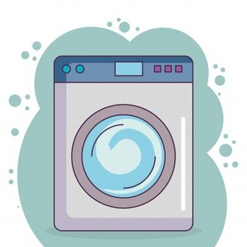
Լվացքի մեքենայի ծախսած էլեկտրաէներգիայի 90% -ը բաժին է ընկնում սառը ջրի տաքացմանը։
Լվացքի մեքենա գնելիս ընտրեք այնպիսի չափ, որ համապատասխանի ձեր ընտանիքի անդամների թվին։
Աշխատեք գնել A դասի մեքենա
Մի միացրեք մեքենան թերբեռնվաց վիճակում, որի ժամանակ կխնայեք 10-15% էներգիա։
Ընտրեք աշխատանքի ճիշտ ռեժիմ։
Խուսափեք չորացման ռեժիմով աշխատանքից։
Ջերմաստիճանը կարելի է դնել ցածր, եթե անհրաժեշտություն չկա։
Լվացքի փոշու քանակությունը ընտրեք ըստ սպիտակեղենի կեղտոտվածության աստիճանի։
Լվացքի մեքենա գնելիս ընտրեք այնպիսի չափ, որ համապատասխանի ձեր ընտանիքի անդամների թվին։
Աշխատեք գնել A դասի մեքենա
Մի միացրեք մեքենան թերբեռնվաց վիճակում, որի ժամանակ կխնայեք 10-15% էներգիա։
Ընտրեք աշխատանքի ճիշտ ռեժիմ։
Խուսափեք չորացման ռեժիմով աշխատանքից։
Ջերմաստիճանը կարելի է դնել ցածր, եթե անհրաժեշտություն չկա։
Լվացքի փոշու քանակությունը ընտրեք ըստ սպիտակեղենի կեղտոտվածության աստիճանի։

Slide 10
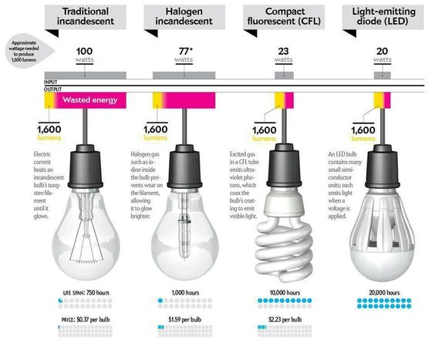
Տաք ջուրը մենք օգտագործում ենք լվացվելիս, լոգանք ընդունելիս, սպասքը, հագուստը լվանալիս և այլն։
Կրճատելով ծորակից հոսող ջրի շիթը կամ հնարավորության դեպքում
Քիչ տաքացնելով ջուրը մենք խնայում ենք էներգիա։
Լամպերը լինում են շիկացման, էներգախնայող և լուսադիոդային։
Ստացվու է, որ շիկացման լամպի փոխարեն լուսադիոդային լամպ օգտագործելիս 3 տարում ծախսում ենք 16 անգամ ավելի քիչ էներգիա խնայելով մոտ 100000 դրամ։ Իսկ այդ էներգիան ստանալու համար պետք է այրենք մոտ կես տոննա քարածուխ։

Slide 11
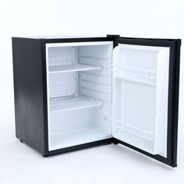
ԷԼԵԿՏՐԱՋԵՌՈՒՑԻՉ ՍԱՐՔԵՐԻ ՄԻՋՈՑՈՎ ՏԱՔԱՑՆՈՒՄ ԵՆՔ ՄԵՐ ԲՆԱԿԱՐԱՆՆԵՐԸ և ԱՅՆ ՄԵԾ ՔԱՆԱԿՈՒԹՅԱՄԲ ԷՆԵՐԳԻԱ
Է ԾԱԽՍՈՒՄ։
Մարտկոցները չշրջափակել տարբեր առարկաներով։
Պատուհանները փակել վարագույրներով
Փակել պատուհանների և դռների ճեղքերը։
Մաքրել փոշուց և կեղտից։
Ապահովել օդի ազատ շրջանառությունը։
Սառնարանը ամենաշատ էներգիա ծախսող սարքերից է։ Այն միակ սարքն է, որ տարիներով չի անջատվում։
Պետք է գնել A դասի սառնառա, այն 50 քիչ էներգիա է ծախսում։
Սառնարանը տեղադրել զով տեղում։
Սառնարանի և պատի միջև տարածք թողնել։
Տաք կաթսաները չտեղադրել սառնարանում։
Դուռը ամուր փակել։
Ընտրել օպտիմալ ռեժիմ։

Slide 12
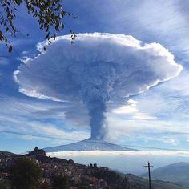
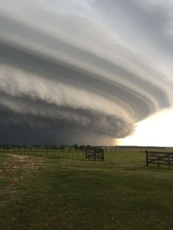
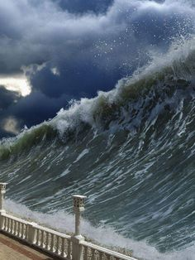
Չխնայելով էներգիան մենք վնասում ենք մեզ, աղտոտում բնությունը, որի հետևանքով վնասվում է օզոնի շերտը։
Տեղի է ունենում գլոբալ տաքացում, որն էլ պատճառ է դառնում փոթորիկների, ցունամիների, երաշտի, ջրհեղեղների,
Երկրաշարժերի նաև մի շարք հիվանդությունների առաջացման։Ամբողջ աշխարհում ջերմաստիժանը բարձրացել
Է 1աստիճանով։
Եկեք բոլորս միասին սիրենք և պահպանենք մեր բնությունը։
ԽՈՍՏԱՆՈՒՄ ԵՄ, ՈՐ ԱՅՍՈՒՀԵՏ ԿՊԱՀՊԱՆԵՄ ԲՆՈՒԹՅՈՒՆԸ

Slide 13
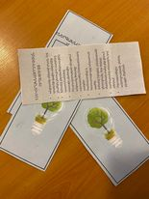
ԷՆԵՐԳԱԽՆԱՅՈՂՈՒԹՅՈՒՆԸ ՏԱՆԸ
Անջատենք սենյակի լույսը, երբ դուրս ենք գալիս սենյակից։
Գրել և վերլուծել էներգիայի ծախսերը։
Ամբողջությամբ բեռնել լվացքի մեքենան օգտագործելիս։
Սառնարանը տեղադրել զով տեղում։
Չծածկել ջեռուցվող սարքերը։
Օգտագործել էներգաղնայող լամպեր։
Արագ օդափոխել սենյակը։
Ձմռանը ջերմամեկուսացնել պատուհանները։
Ջերմամեկուսացնել պատուհանների ապակիները
Պատրաստելիս կափարիչով ծածկել կաթսան։
Ապասառեցնել սառնարանը։
Սպասքը լվանալիս ծորակը փակել անհրաժեշտության դեպքում
Հաճախ ընդունել ցնցուղ
Ոչ հաճախ լոգանք
Ձմռանը իջեցնել բնակարանի ջեռուցումը երբ երկար ժամանակ տանը չեք լինում
Նաև գիշերները
Վերանորոգել հին սարքավորումները
Համակարգիչը և հեռուստացույցը անջատված պահել

Slide 14
ՇՆՈՐՀԱԿԱԼՈՒԹՅՈՒՆ

